Slide 1

دوره کامپفیزیک

Slide 2

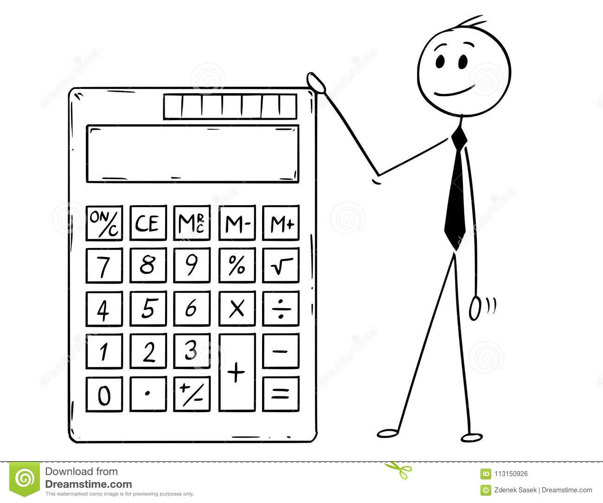
درس اول ماشین حساب بزرگ
اولین استفاده‌ای که از کامپیوتر باید کنیم انجام محاسبات است. کامپیوتر یک ماشین‌حساب خیلی سریع است. اما قابلیت‌های دیگری هم دارد.
حلقه تکرار: علاوه بر محاسبات ساده می‌توان با یک برنامه ساده محاسبات مشابه را تکرار کرد.
حافظه: برخلاف ماشین‌حسابهای رایج کامپیوتر‌ها محدودیتی در میزان حافظه ندارند. چند میلیارد عدد در RAM و چندین میلیادر عدد در هارد کامپیوترها قرار می‌گیرد.
فیزیک کجاست؟؟: برنامه‌هایی که در این جلسه می‌نویسیم، از نوع محاسبات ساده هستند. در‌ واقع در این جلسه بیشتر به سراغ ریاضی رفته‌ایم تا فیزیک

Slide 3
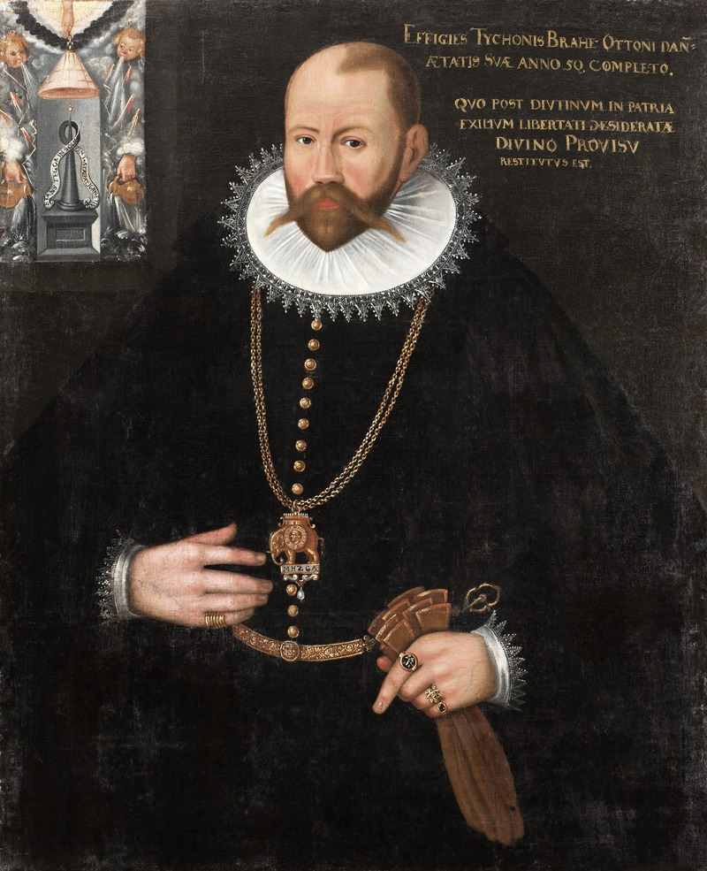
شروع داستان: مشاهده دقیق
تیکوبراهه یک منجم دانمارکی بود که حدود بیست سال برای مشاهده و ثبت موقعیت اجرام آسمانی وقت گذاشت.
با استفاده از ربع و سدس‌های عظیمی که ساخته بود، دقت محاسبات را تا یک دقیقه بالا برد.

Slide 4
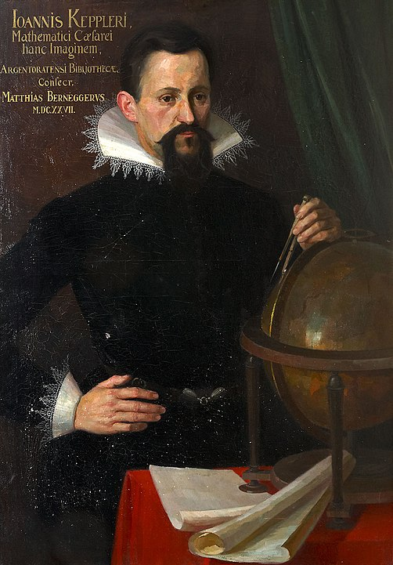
ادامه داستان: تحلیل داده‌ها
کپلر دانشمند، ریاضی‌دان و ستاره‌شناس آلمانی و شاگرد تیکوبراهه بود.
حدود بیست و پنج سال برای بررسی مشاهدات تیکو براهه وقت گذاشت.
برای حرکت اجرام آسمانی قوانین ساده‌ای پیشنهاد کرد.

Slide 5
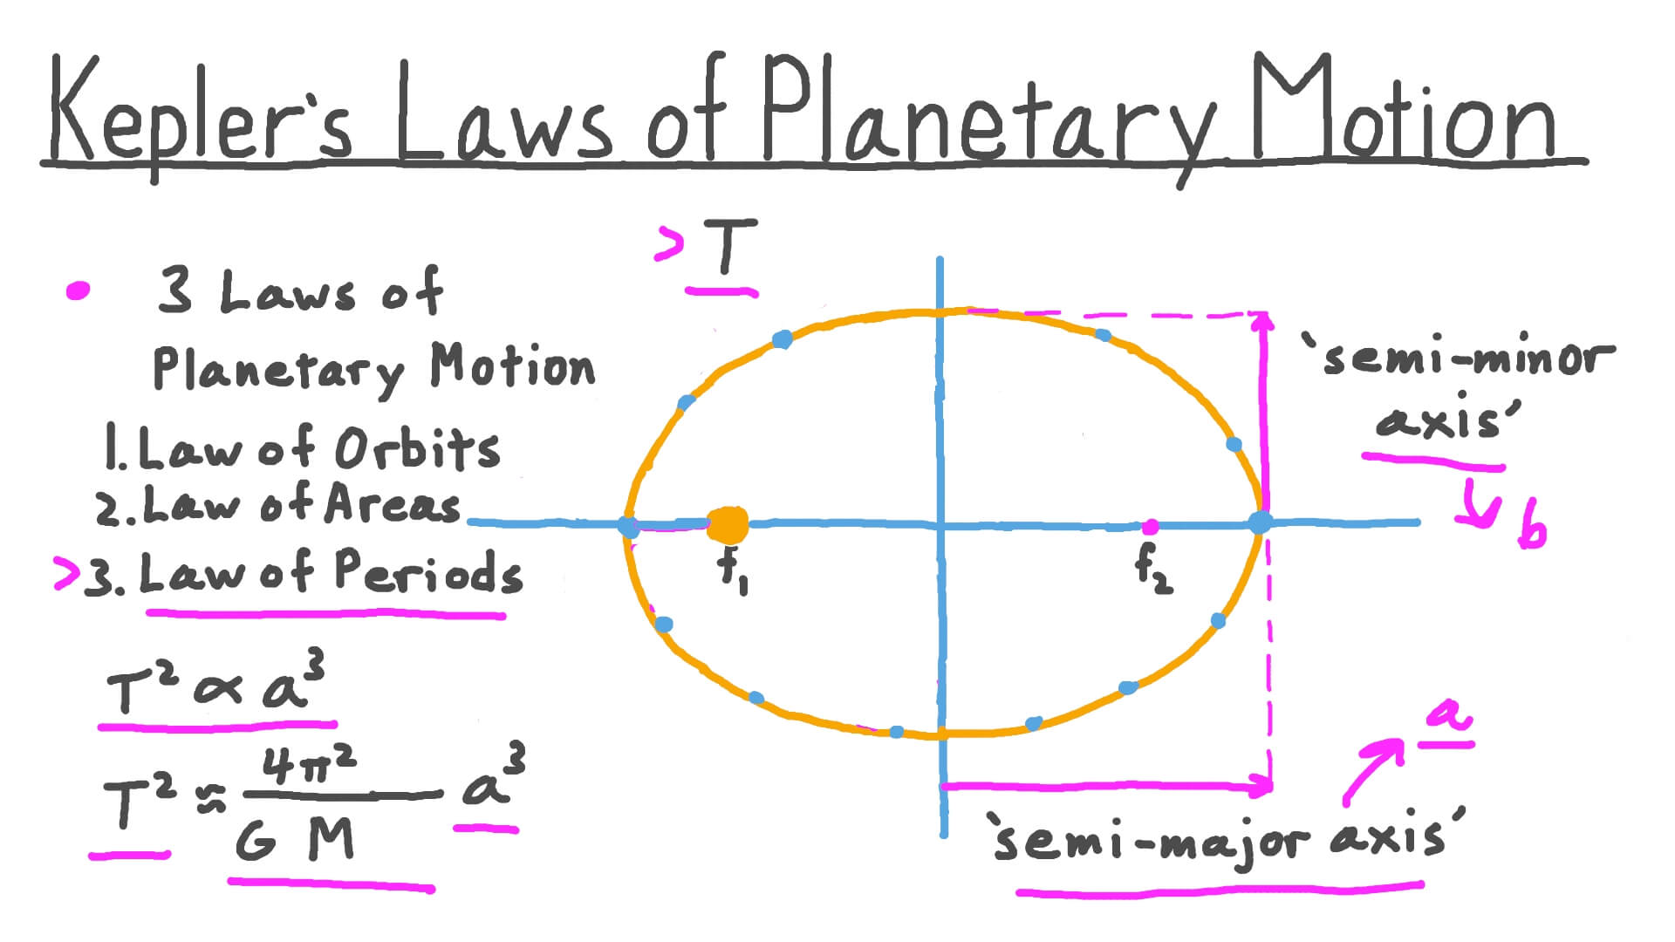
پایان داستان: قوانین کپلر
قوانین سه‌گانه کپلر ساده و قابل فهم برای همه است.
این قوانین بر اساس مشاهدات دقیق نجومی به دست آمده‌اند و برای پیش‌بینی مکان سیارات به کار می‌روند.

Slide 6
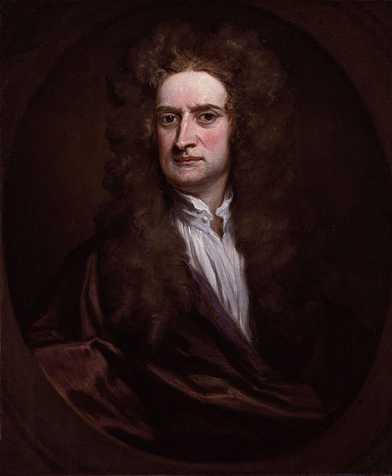
داستان بعدی: تولد مکانیک نیوتنی
نیوتن با کمک مشاهدات دقیق نجومی و قوانینی که از مشاهدات به دست آمده‌اند توانست علم مکانیک را به وجود آورد.
در علم مکانیک رابطه بین نیروها و نحوه حرکت اجرام به بحث گذاشته می‌شود.
قوانین نیوتن جهانی هستند و برای کلیه اجرام از دورترین کهکشان‌ها تا کوچکترین ذرات به کار می‌روند.

Slide 7
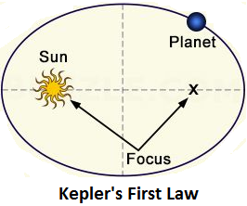
قانون اول کپلر: شکل کلی مدار سیارات
مسیر حرکت سیارات به دور خورشید بیضی است و خورشید در یکی از دو کانونِ این بیضی قرار دارد.

Slide 8
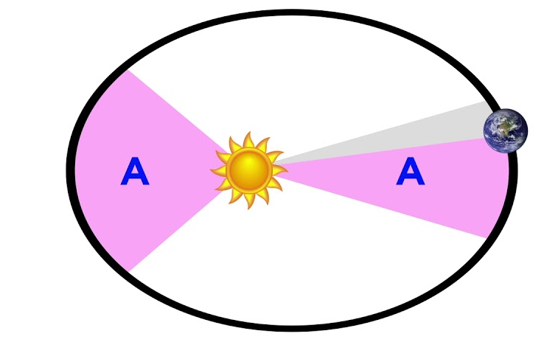
قانون دوم کپلر: ارتباط سرعت یک سیاره با فاصل از خورشید
خط واصل بین خورشید و سیارات در زمان‌های مساوی، مساحت‌های مساوی را می‌پیماید. به بیان دیگر زمانی که سیاره به خورشید نزدیک‌تر است نسبت به زمانی که از خورشید دورتر است با سرعت بیشتری حرکت می‌کند.

Slide 9
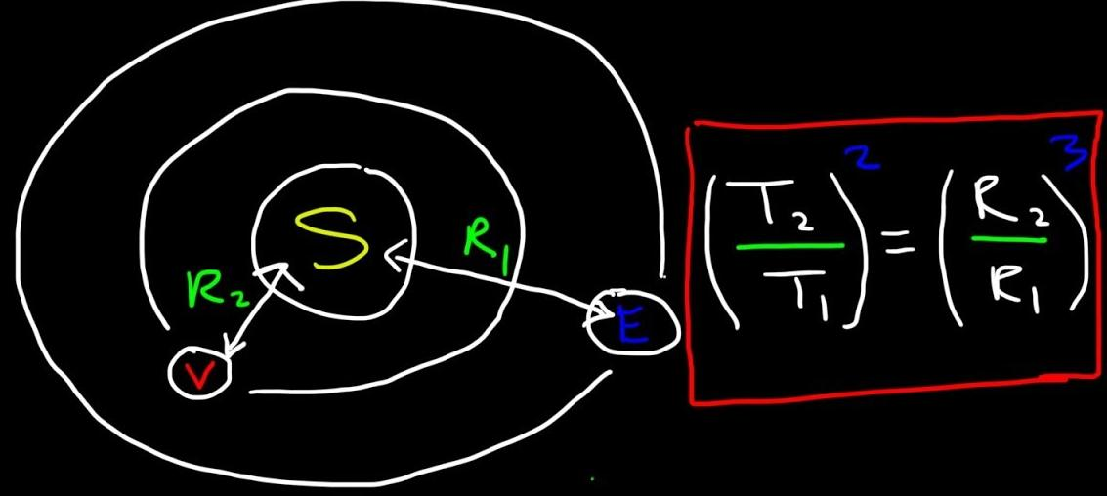
قانون سوم کپلر: رابطه بین دوره گردش سیارات با فاصله از خورشید
دوره حرکت سیاره به دور خورشید با فاصله سیاره تا خورشید تناسب دارد. مربع زمان تناوب چرخش سیارات به دور خورشید با مکعب نصف محور بزرگ بیضی متناسب است.

